Slide 1

常用办公软件
PowerPoint的学习
工具软件学习系列课程

Slide 2
预备

Slide 3
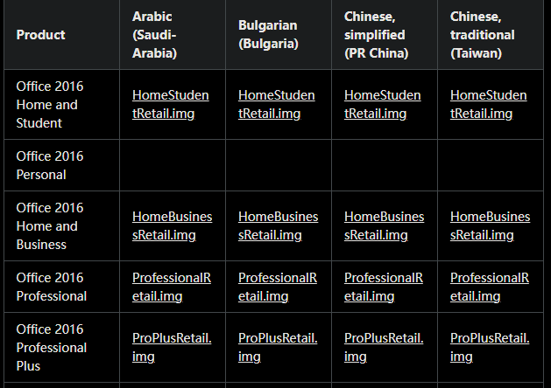
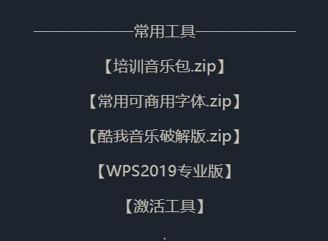
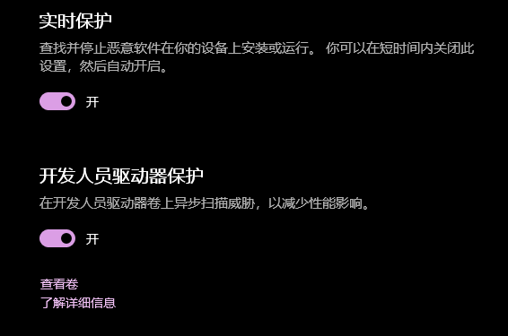
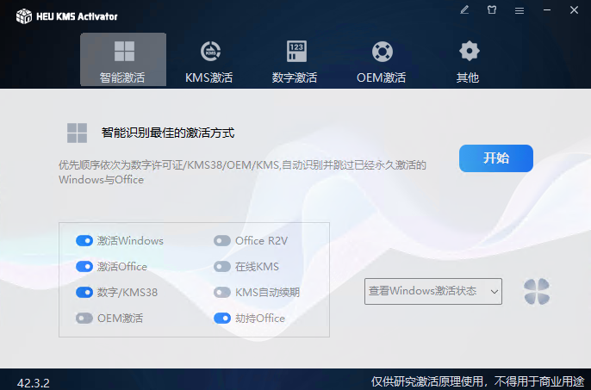
1、微软office2016的下载、安装、激活：
打开网址
1.1、微软各版本office下载地址
1.2、安装
1.3、激活，激活工具下载：
  需要先关闭系统自带的安全中心：安全中心 —— “病毒和威胁防护”设置 —— 实时防护
  解压缩激活工具，双击运行，激活
1.4、更新
直接下载
打开网址
直接下载

Slide 4
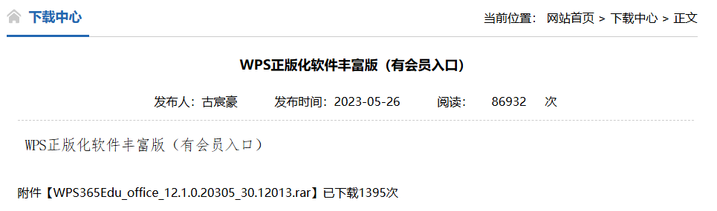
2、WPS的下载、安装：
2.1、下载地址一：南阳理工学院
2.2、下载地址二：爱之音青年团契
2.3、安装
打开网址
直接下载
打开网址
直接下载

Slide 5
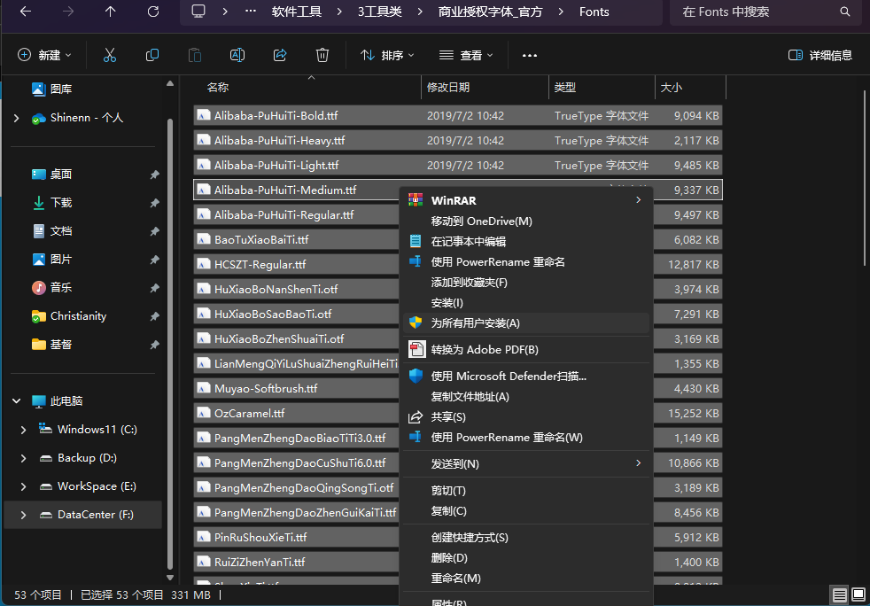
3、常用字体的下载、安装；
3.1、下载
3.2、安装
直接下载

Slide 6
第一课：基础操作

Slide 7

1、文档操作：
1.1、快捷键：重命名（F2）、保存（Ctrl+S）、复制（Crtl+C）、粘贴（Ctrl+V）、删除（Del）、切换（Alt+Tab）
1.2、文件名后缀：pptx和ppt是一样的
1.3、文件命名技巧：日期_名称_类别.pptx
1.4、PPT撤销设置：
  文件—选项—高级—最多可取消操作数：150

Slide 8
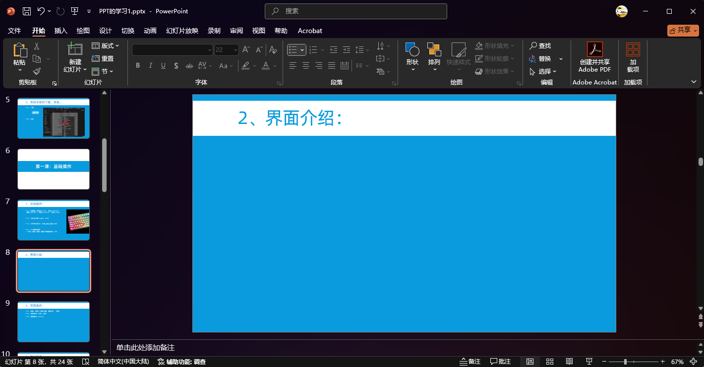
2、界面介绍：

Slide 9
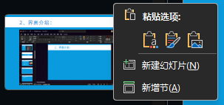
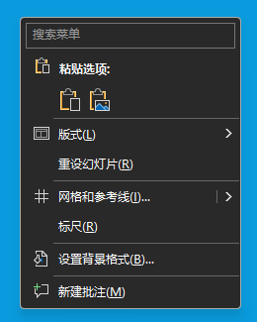
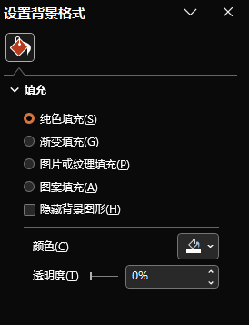
3、页面操作：
3.1、新建、复制（目标主题、源格式）、删除
3.2、背景格式：纯色、图片
3.3、撤销操作（Ctrl+Z）

Slide 10
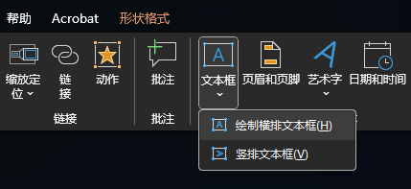

4、文字操作：
4.1、插入文本框、输入内容
4.2、文本框操作：移动、复制、粘贴、删除
4.3、文本格式：
  选中（全选：Ctrl+A），
  大小、字体、加租、颜色（字体/填充）、对齐方式

Slide 11
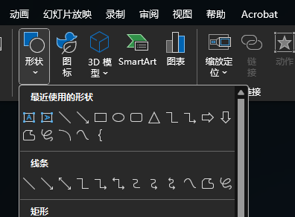

5、形状操作：
5.1、插入形状、复制、粘贴、删除
5.2、圆形、直线
5.3、大小调整、旋转
5.3、对齐参考线

Slide 12



6、图片操作：
6.1、插入图片、复制、粘贴、删除
6.2、直接粘贴图片
6.3、图层

Slide 13
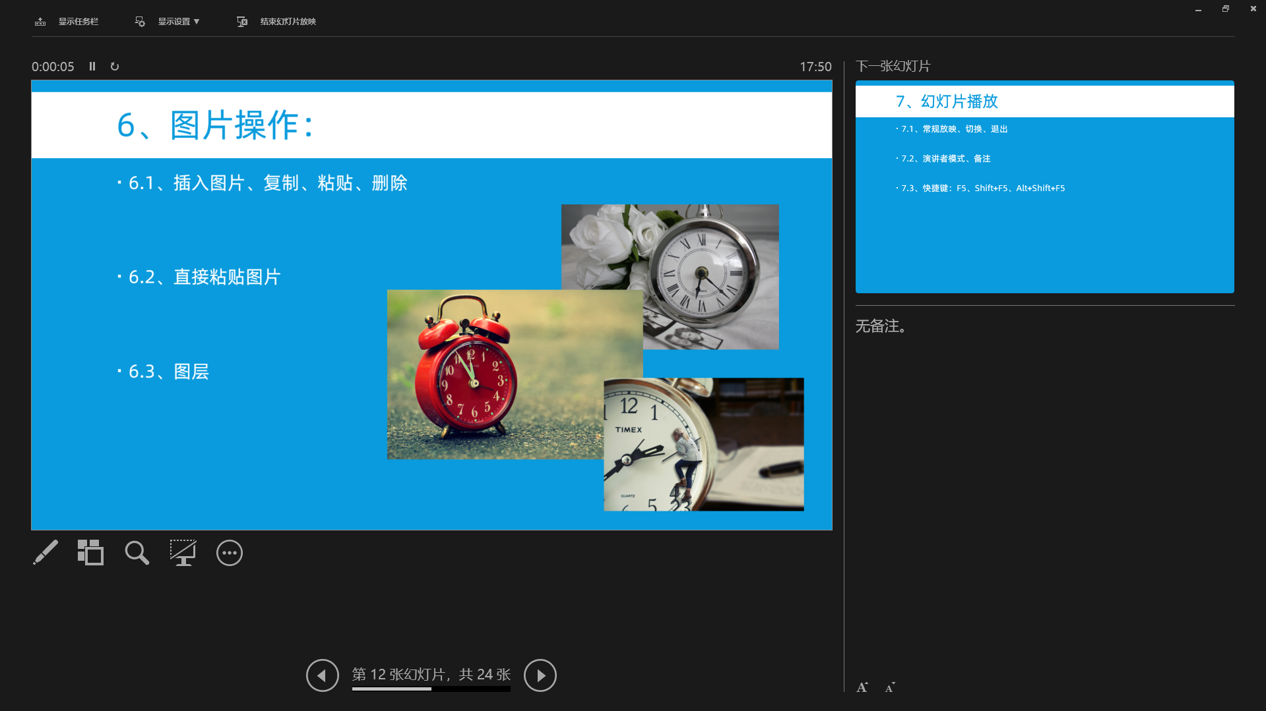
7、幻灯片播放
7.1、常规放映、切换、退出
7.2、演讲者模式、备注
7.3、快捷键：F5、Shift+F5、Alt+Shift+F5

Slide 14
第二课：进阶操作

Slide 15
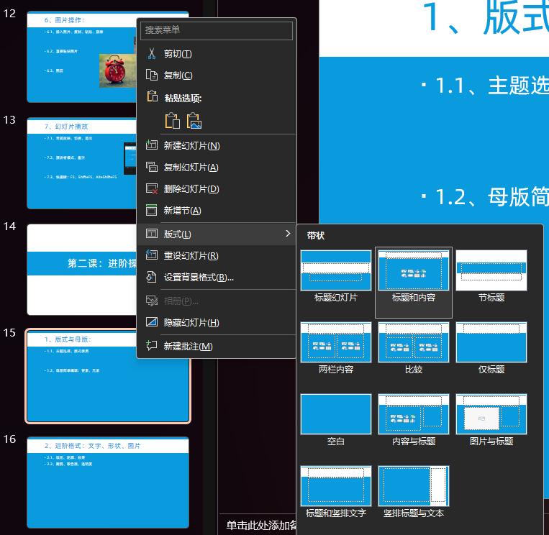
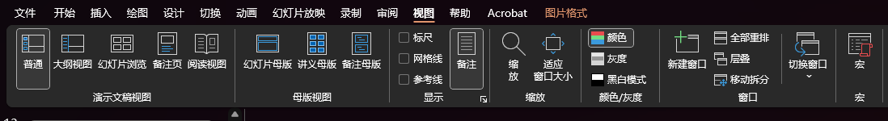
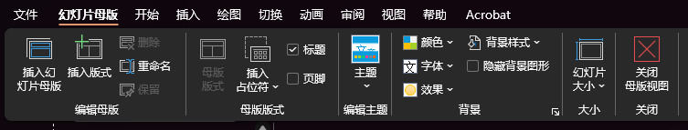
1、版式与母版：
1.1、主题选择、版式使用
1.2、母版简单编辑：背景、元素

Slide 16
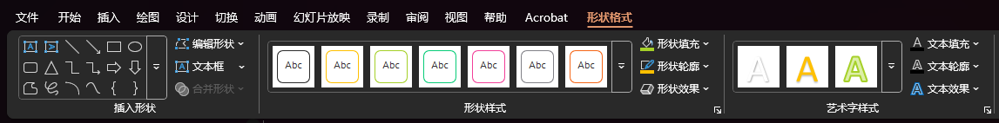
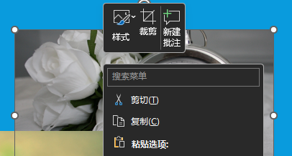
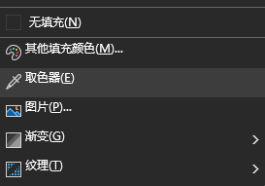
2、进阶格式：文字、形状、图片
2.1、填充、轮廓、效果
2.2、裁剪、取色器、透明度

Slide 17
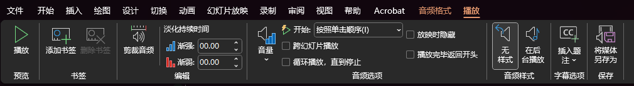


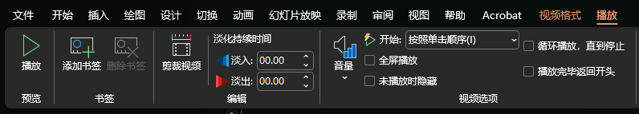
3、插入视频、音频：插入及使用
3.1、音频：格式、裁剪、单击/自动、跨幻灯片
3.2、视频：格式、裁剪、单击/自动、全屏

Slide 18
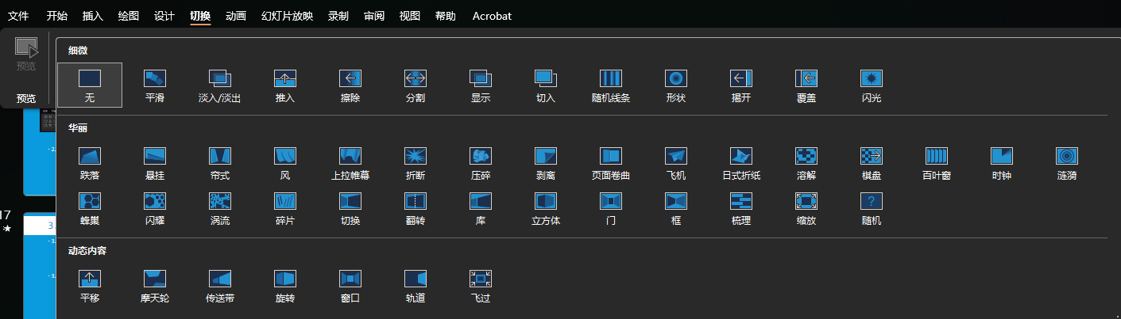
4、页面切换

Slide 19
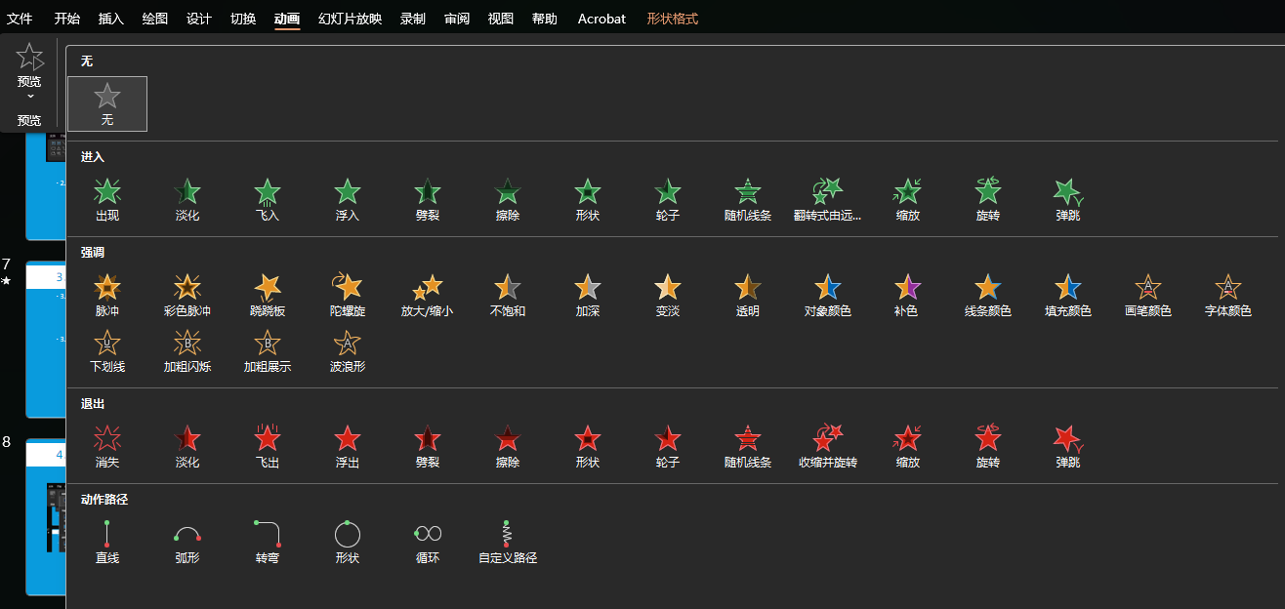
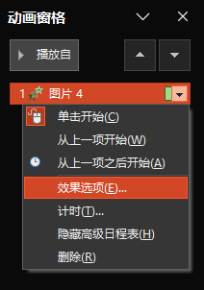
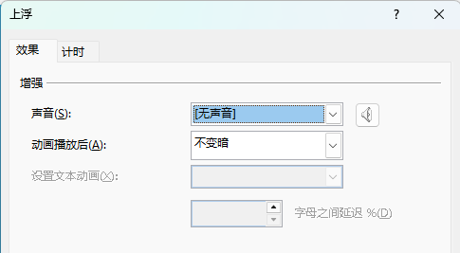
5、使用动画：
5.1、简单动画：进入、强调、退出
5.2、效果选项：声音

Slide 20
第三课：实战之课件制作

Slide 21
1、什么场合用PPT？
演讲分享
一个主题
更加偏向感性
培训教学
系列的课程
更加偏向理性
活动展示
流程控制
内容展示

Slide 22
2、 常用课件设计思路
2.1、确定主题（讲什么）；风格（简约/活泼...）：受众（儿童/职场/老年）
2.2、构思内容，提炼大纲，填充素材
2.3、总分总结构：主题—引文—大标题—小标题—内容—总结
主题
引文
大标题
小标题
内容
总结

Slide 23
3、 一个实际设计的例子

Slide 24
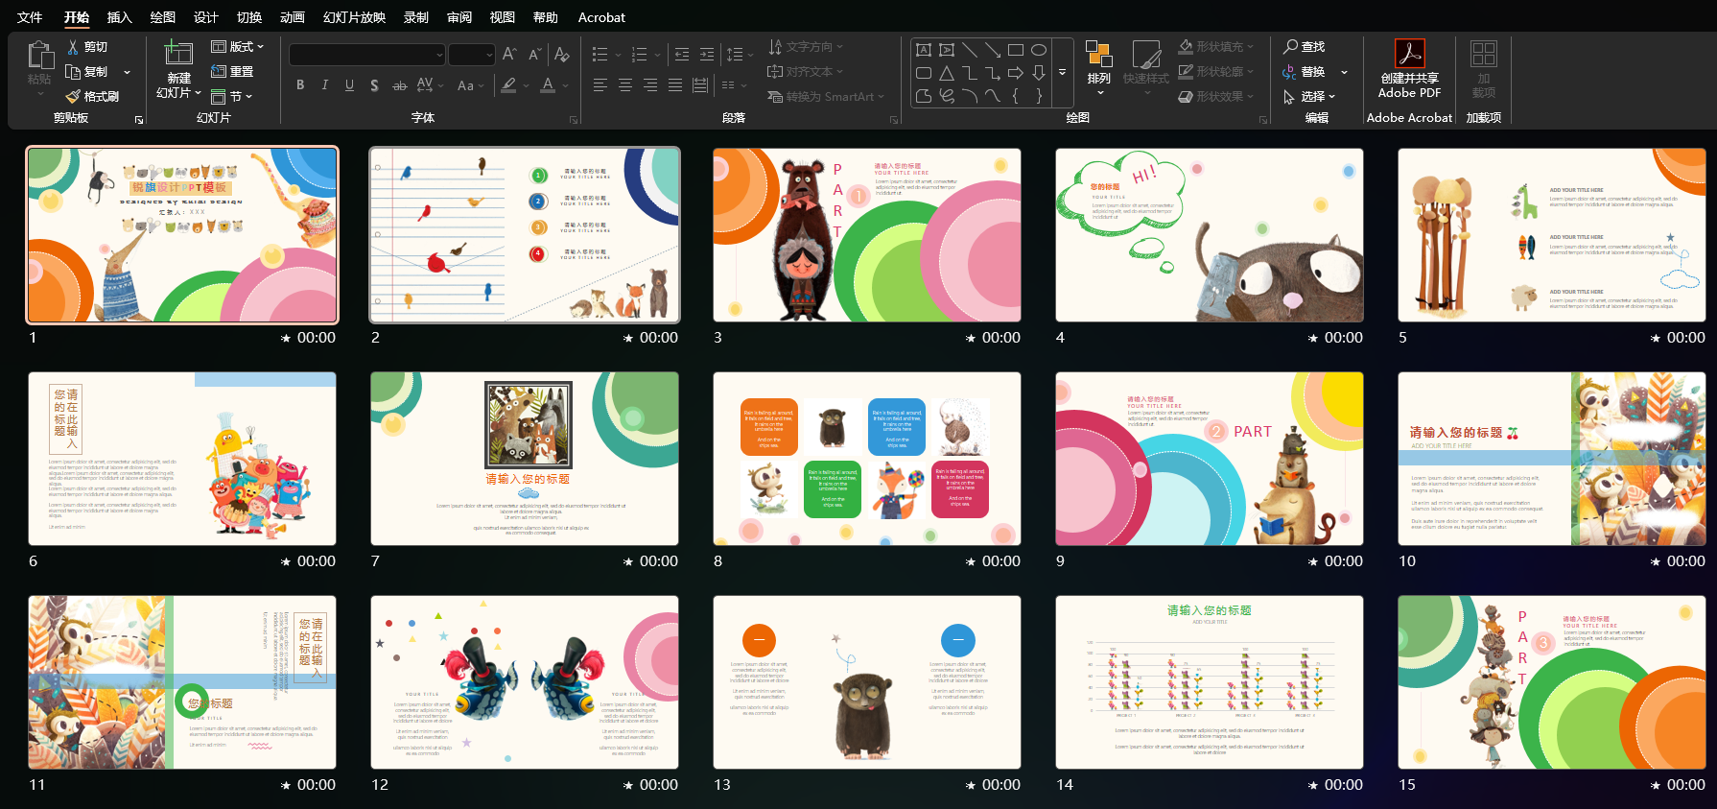
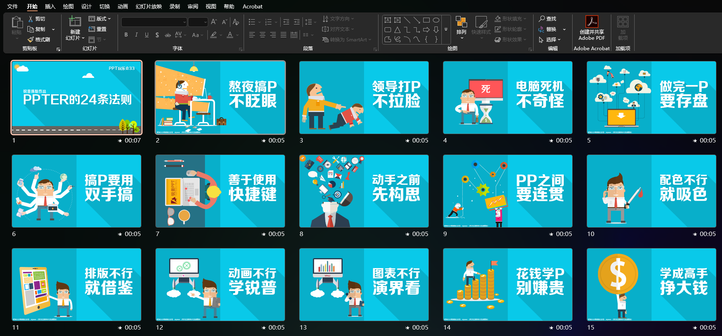
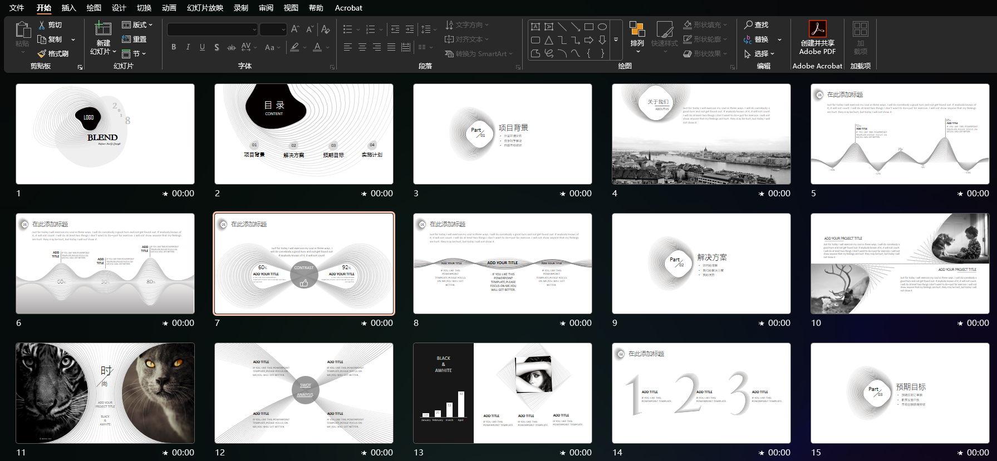
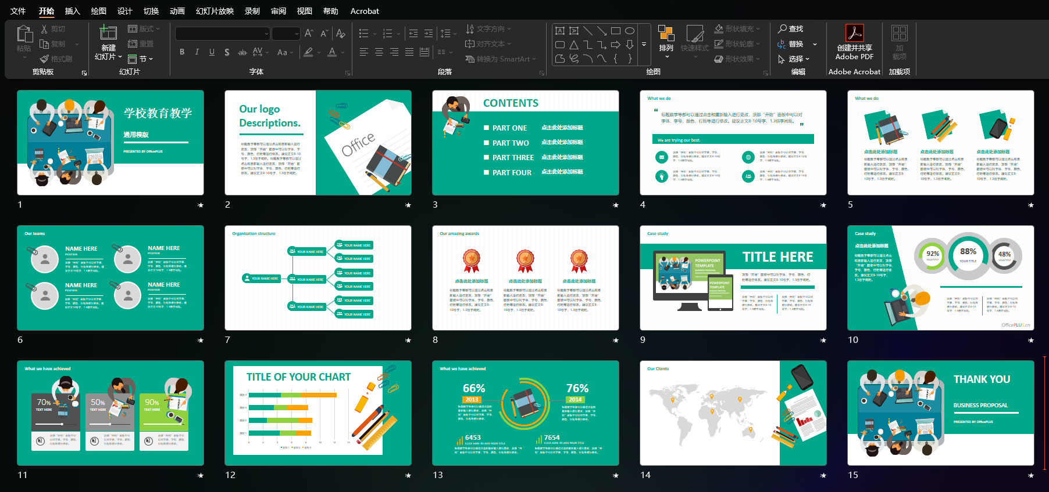
4、 模板的使用

